Slide 1
1. Öffentliche Veranstaltung Wärmenetz Bettringen Ost
Ortschaftsrat Bettringen
25.07.2023

Slide 2
Agenda
1
Aktueller Stand Wärmeversorgung Bettringen
2
Vorteile Wärmenetze
3
Vorstellung Projekt
4
Ablauf der Planung Wärmenetz Bettringen Ost

Slide 3
Stand Wärmeversorgung Bettringen

Slide 4
Vorteile Wärmenetze
Wartung und Service werden zentral für alle Übernommen, was eine höhere Ausfallsicherheit bedeutet.
Keine Investition in Heizungsanlage mehr nötig.
Bedarfsgerecht Verfügbar.
Energieträger aus regionalen Ressourcen.
Sie müssen sich um keinen Brennstoffnachschub mehr Sorgen.
Reduzierte CO2 Emission.
Nutzung von Synergieeffekten durch Mitverlegung von anderen Medien wie Glasfaser, Wasser und Strom.

Slide 5
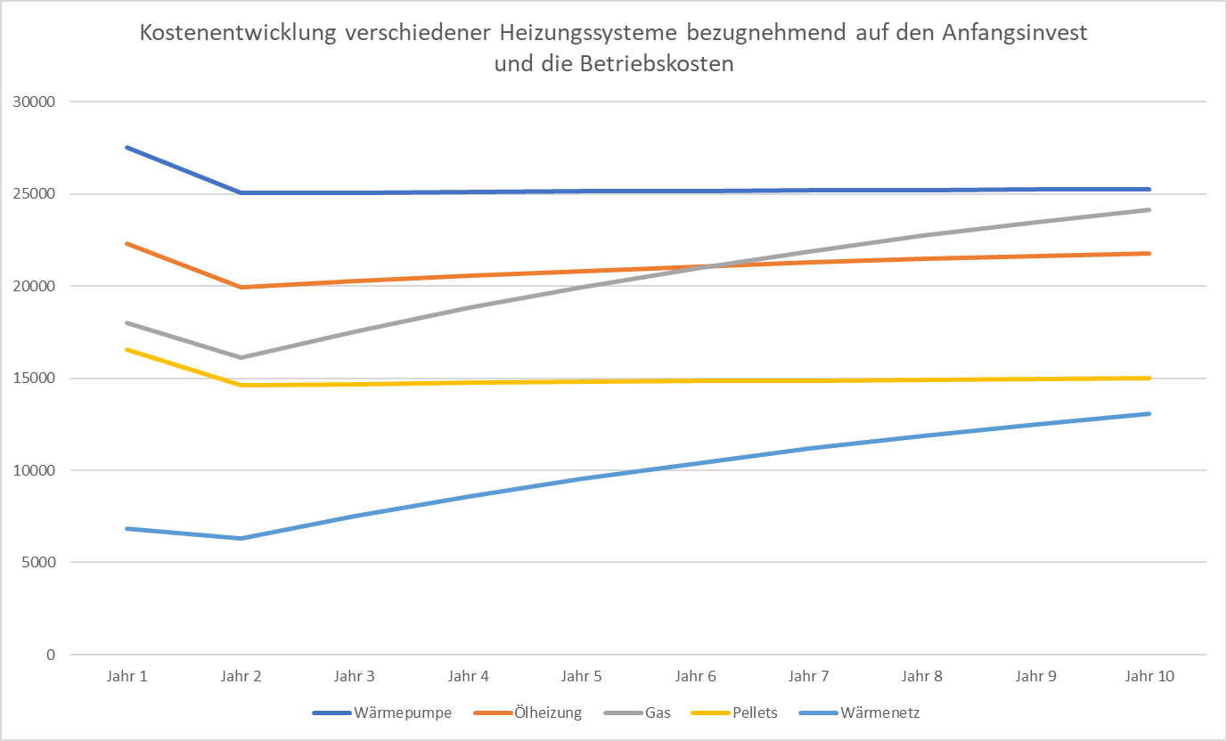
Kostenentwicklung Heizungssysteme

Slide 6
Vorstellung Projekt Wärmenetz Bettringen Ost
Warum Wärmenetz Bettringen Ost?
industrielle Abwärme vom Gügling wir sind in Gesprächen mit diversen Firmen
Abwärme vom Elektrolyseur ca. 3 MW
Größte Wärmedichte in Gmünd
50% der Öl und Gas Heizungen sind 20 Jahre oder älter
Synergieeffekte durch Mitverlegung von Wasser-, Strom-, Glasfaserleitungen
Stadtwerke haben ein Grundstück in der Lise Meitnerstr. für eine Heizzentrale
Warum starten wir jetzt schon mit dem Projekt obwohl noch kein Gesetz Verabschiedet ist?
Das Projekt Bettringen Ost macht unabhängig vom Gesetz Sinn (Industrielle Abwärme, Wärmedichte….)
Das Gesetz wird kommen wenn auch ein wenig Später.
Um Zeitverlust und Verschiebung im Projekt zu vermeiden, starten wir jetzt schon.

Slide 7
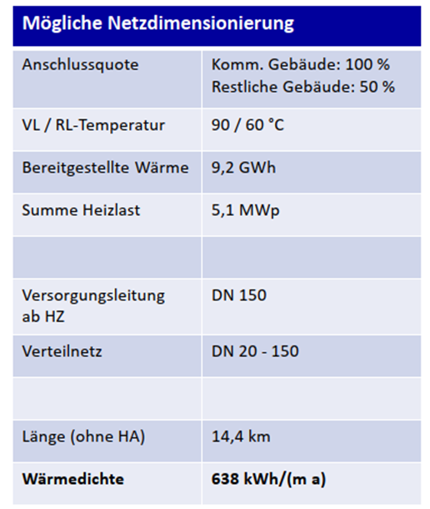
Vorstellung Projekt Wärmenetz Bettringen Ost

Slide 8
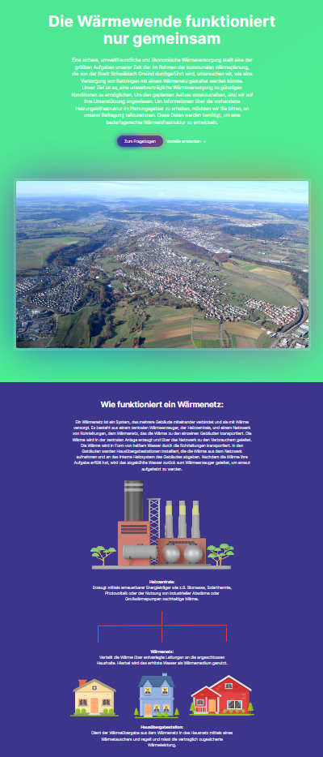
Ablauf der Planung Wärmenetz Bettringen Ost
Kontaktaufnahme/Öffentlichkeitsarbeit
Vorstellen des Projektes
1. Öffentlichkeitsveranstaltung 25.07
Medieneinsatz / Homepage: waermenetz-bettringen.de
Start Vertrieb
Datenerhebung durch Fragebögen
Angekündigt bei öffentlicher Veranstaltung
Erstellen und versenden Fragebögen
Erhalten Rückantwort Fragebogen und Auswertung

Slide 9
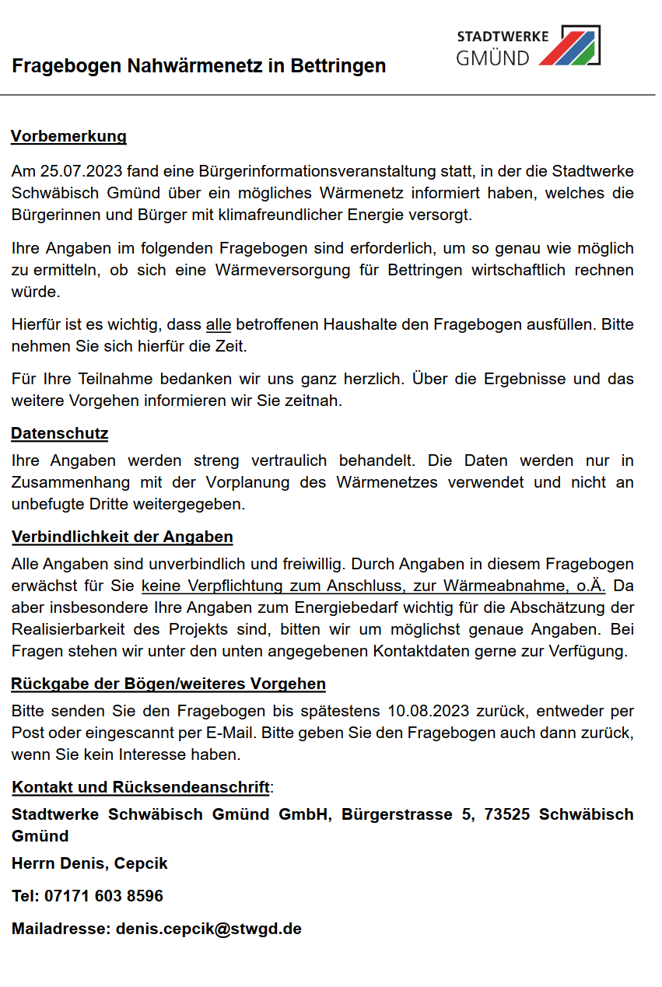
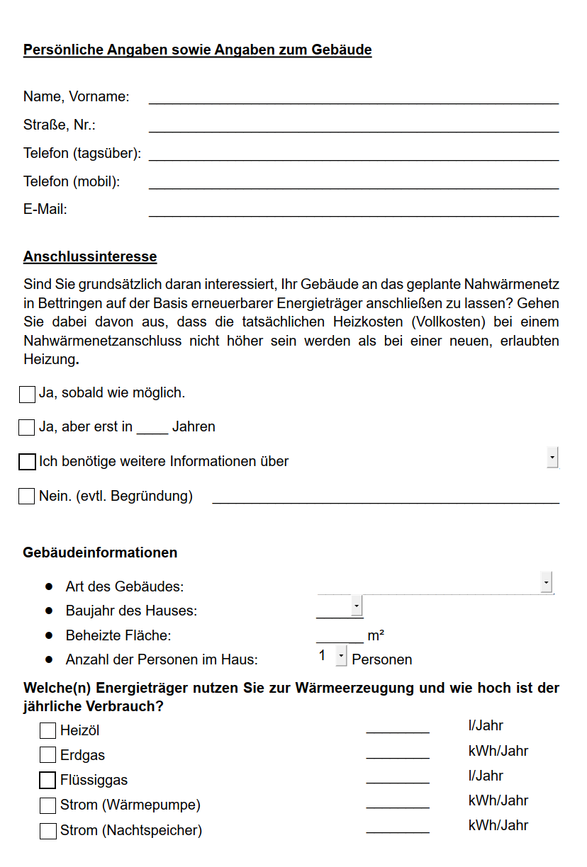
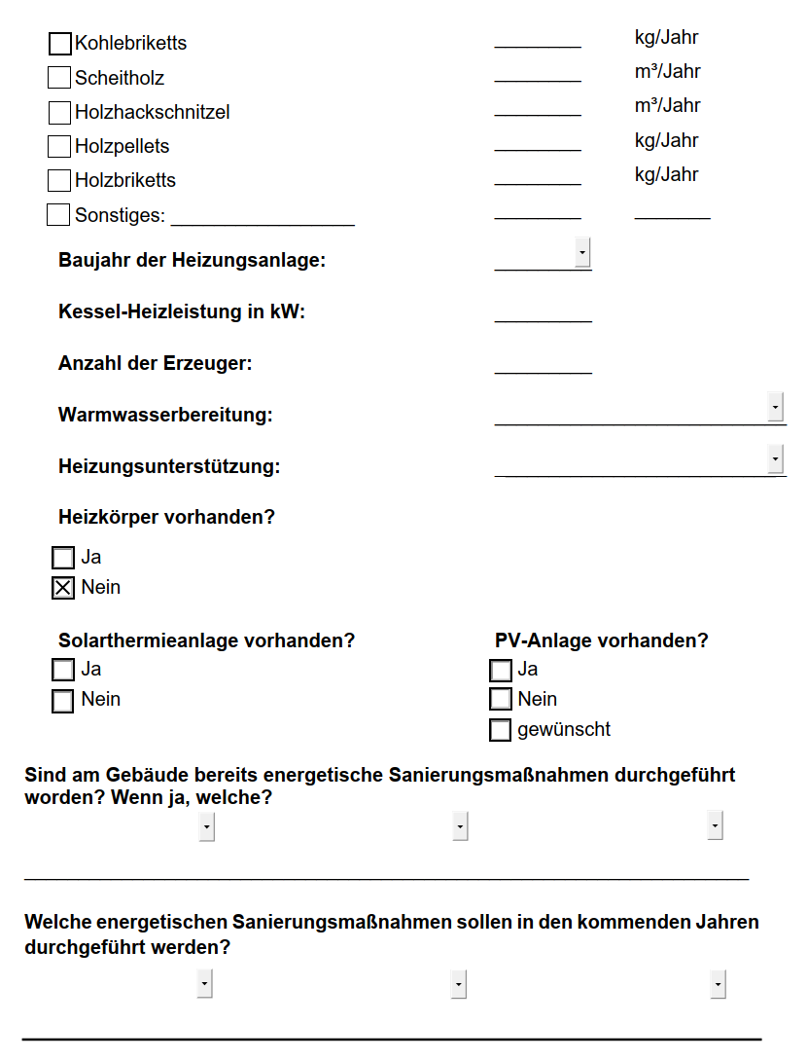
Ablauf der Planung Wärmenetz Bettringen Ost

Slide 10
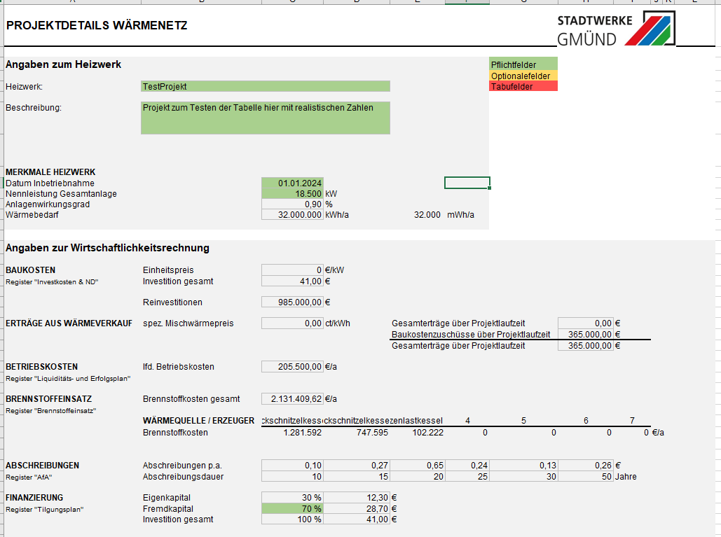
Ablauf der Planung Wärmenetz Bettringen Ost
Grobplanung anhand Fragebögen und Ermittlung Wärmepreis
Die Rückläufer der Fragebögen ergibt ein genaueres Bild aufgrund dessen wir die Planung verbessern können
Ein wichtiger Schritt ist hier die Ermittlung des Wärmepreises anhand aller verfügbarer Daten (wichtig ist hier je mehr wir wissen desto genauer können wir Planen)
Kommunikation Wärmepreis
2. Öffentliche Veranstaltung mit Bekanntgabe Wärmepreis
Bespielen aller Medien
Erstellen Wärmelieferungsverträge
Individuelle vor Ort Beratung der Kunden beim „Heizkeller Gespräch“
Erstellen der Verträge für jeden einzelnen Kunden
Versand der Verträge an die Kunden

Slide 11
Ablauf der Planung Wärmenetz Bettringen Ost
Rücklauf Wärmelieferungsverträge und Auswertung
Ermittlung benötigter Verträge/Wärmemengen
Überplanung Netz
Finalisierung Netzstruktur und Heiztechnik
Finalisierung Businescase
Planung mitverlegender Gewerke
Entscheidung Projekteinstieg
Freigabe durch Aufsichtsrat
Information an Kunden das Projekt kommt!
Rücksendung der Verträge an Kunden
Es folgen weitere Schritte Inklusive Spatenstich und Bau!

Slide 12
Zusammenfassung
Wir starten das Projekt Wärmeversorgung Bettringen Ost mit dem ersten Schritt der Umfrage durch die Fragebögen.
Fragebogen Ausfüllen und zurücksenden!
Interesse bekunden am Projekt auch gerne mit Nachbarn sprechen.
Bei Fragen gerne Melden.

Slide 13
Projektentwicklung Wärmenetz Bettringen Ost
Wärmeplanung und GEG (Gebäude Energie Gesetz)
Ab 01.01.2024: Neu eingebaute Heizungen auf der Basis von mind. 65% erneuerbarer Energie.
Sollte das GEG mit dem Wärmeplanungsgesetz verknüpft werden, dann ist Momentan eine flächendeckende Kommunale Wärmeplanung vorgesehen, die im fertigen Zustand Wärmenetzgebiete ausweißt, die ähnlich einem Flächennutzungsplan zu betrachten sind.
De-facto-Verbot für die klassischen reinen fossilen Heizformen (Erdgas, Öl).
Wärmepumpen, Pelletkessel und Wärmenetze sind Zukünftig die einzigen verfügbaren Heizungsoptionen.
Anschlusszwang an ein Wärmenetz wird nicht benötigt, da Wärmenetze die Günstigste Alternative bieten. Neben den weiteren Positiven Faktoren (Synergieeffekte mit anderen Medien, Technologieoffenheit, Langlebigkeit….)
In Gebieten, in denen kein Wärmenetz kommt, bleiben nur Wärmepumpe und Pelletkessel übrig.

Slide 14
Vielen Dank für Ihre Aufmerksamkeit!

